Slide 1


Tự nhiên và Xã hội

Slide 2
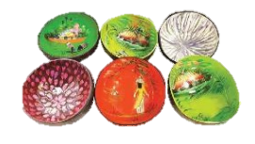
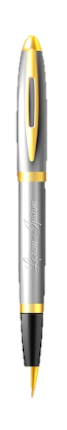

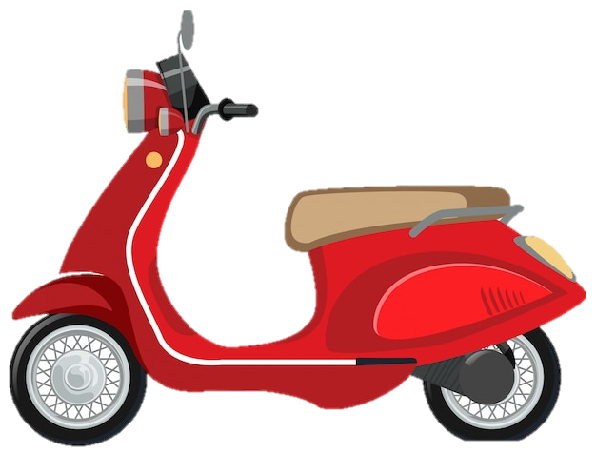
Sản phẩm nào được làm bằng tay?
Sản phẩm nào được làm từ máy móc?

Slide 3
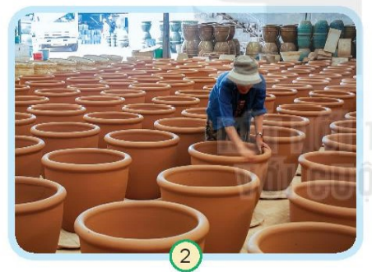
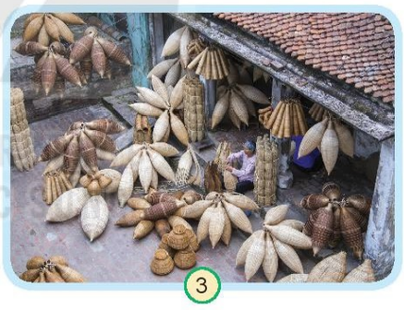
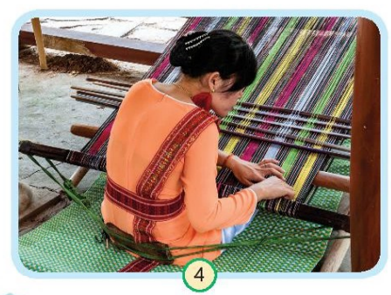
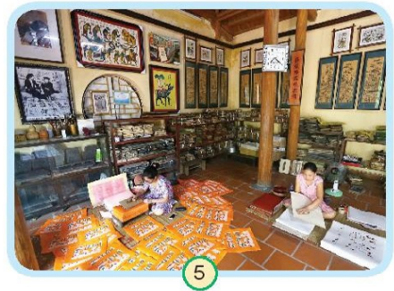
Nói tên hoạt động sản xuất thủ công trong các hình sau. Sản phẩm của các hoạt động đó là gì?

Slide 4
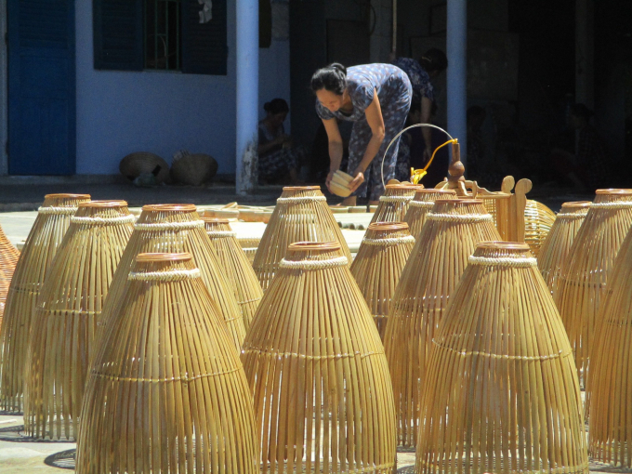
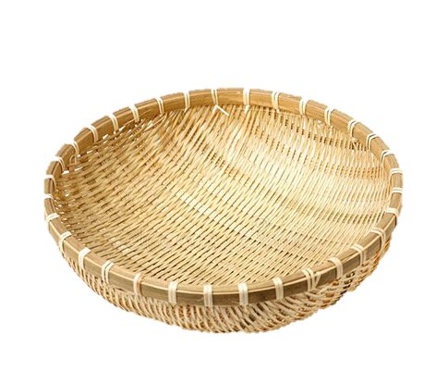
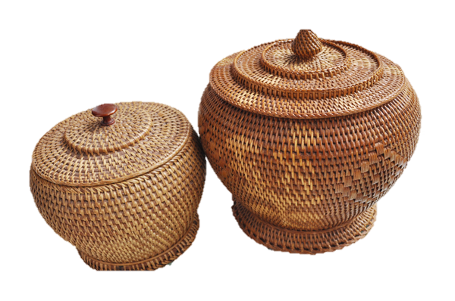
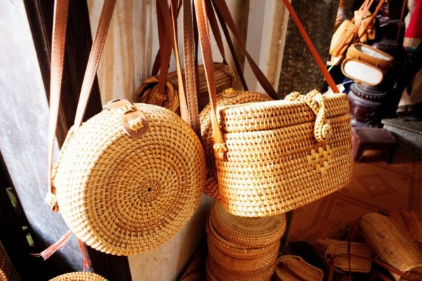
Làm mây tre đan
Làm mây tre đan

Slide 5

Việt Nam có rất nhiều sản phẩm thủ công nổi tiếng, được ưu chuộng và xuất khẩu như gốm sư Bát Tràng, gốm sư Chu Đậu, lụa Vạn Phúc, vải thổ cẩm, các mặt hàng mây, tre, đan,...

Slide 6
Kể tên một số hoạt động sản xuất thủ công ở địa phương em. Nêu sản phẩm và lợi ích của hoạt động sản xuất đó.

Slide 7


